Slide 1
花之咏

Slide 2
学习目标
1.正确、流利、有感情的朗读课文，背诵自己喜欢的段落。
2.通过诵读课文体会到作者对美丽与光明的渴望与追求。

Slide 3
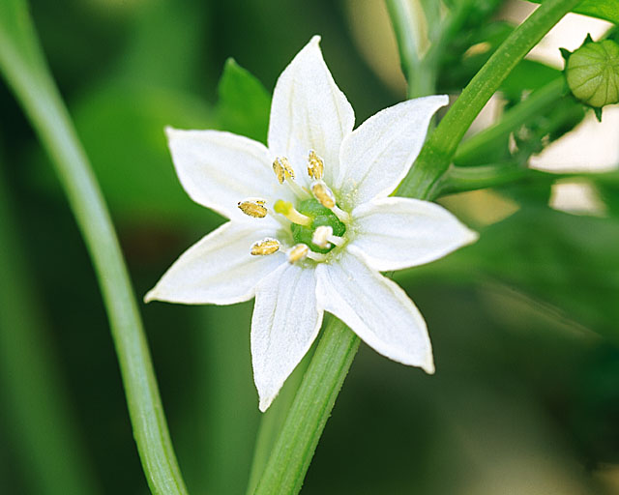
PPT模板下载：www.1ppt.com/moban/ 行业PPT模板：www.1ppt.com/hangye/
节日PPT模板：www.1ppt.com/jieri/ PPT素材下载：www.1ppt.com/sucai/
PPT背景图片：www.1ppt.com/beijing/ PPT图表下载：www.1ppt.com/tubiao/
优秀PPT下载：www.1ppt.com/xiazai/ PPT教程： www.1ppt.com/powerpoint/
Word教程： www.1ppt.com/word/ Excel教程：www.1ppt.com/excel/
资料下载：www.1ppt.com/ziliao/ PPT课件下载：www.1ppt.com/kejian/
范文下载：www.1ppt.com/fanwen/ 试卷下载：www.1ppt.com/shiti/
教案下载：www.1ppt.com/jiaoan/

Slide 4
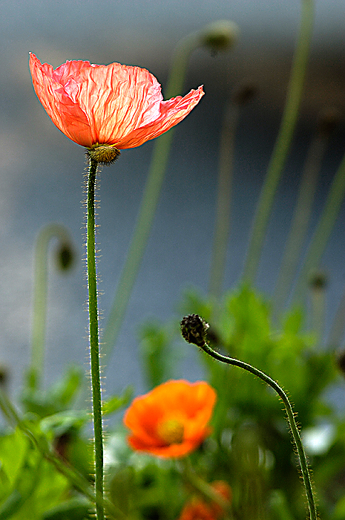

Slide 5
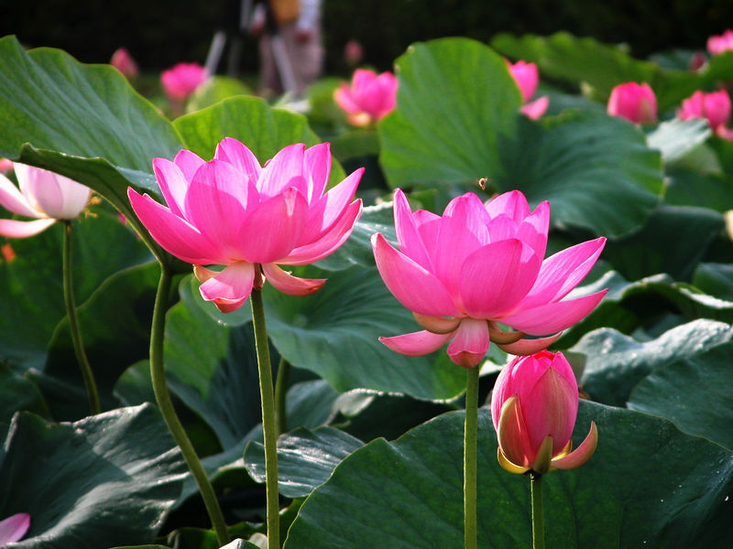

Slide 6
1.想一想“花之咏”什么意思？
（花之咏就是花的歌唱。）
2.花到底对我们唱了些什么呢？

Slide 7
品读课文：
1.用自己喜欢的语气自由读课文，对喜欢的段落可以多读几遍。
2.小组交流读自己喜欢的段落。

Slide 8
3.选自己最喜欢的段落，用喜欢的方式表达自己读后的感受。
（语言交流、画一幅画、唱一首歌、表演、吟诵一首诗词）

Slide 9
品读学习课文：
第4段可以结合实际生活的谈谈感受，体会花的美好寓意；
第7段开展讨论“我”的幻想是什么？“我”追求的光明又是什么？
这是本文的重难点。

Slide 10
“我”的幻想可能是对自己的孤芳自赏，希望自己更加的美丽，希望自己能和星星一样升上天空，希望自己永不凋零，希望自己被更多的人称赞。
“追求光明”是“花”崇高的理想。
（感悟课文借花喻人的特点。）

Slide 11
读一读
孕 眠 徕 啜
琼 湛 幕 毯
抚 赠 吁 聆

Slide 12
练习写作
通过这首散文诗我们不但感受到花是美丽的，更体会到了花的崇高理想与追求，其实大地万物还有很多东西也有着崇高的气节，同学们你们愿意像作者一样为它们作词歌唱吗？写一写吧。

Slide 13

再见！

